Slide 1

Funkcionálne programovanie 4
Peter Borovanský, KAI, I-18,
borovan(a)ii.fmph.uniba.sk
lenivé výpočty (lazy vs. eager evaluation strategy)
nekonečné množiny/postupnosti
Kto chce pokračovať, je vítaný http://dai.fmph.uniba.sk/courses/FPRO/

Slide 2
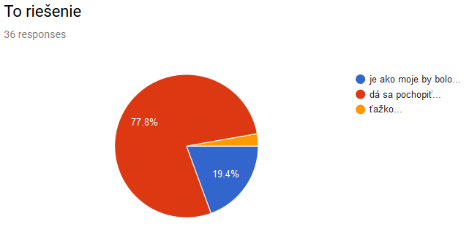
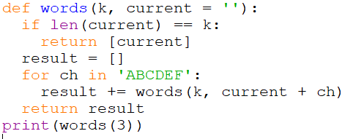
Anketa
(slová dĺžky k nad abecedou {A,B,C,D,E,F} )
slova1.hs

Slide 3
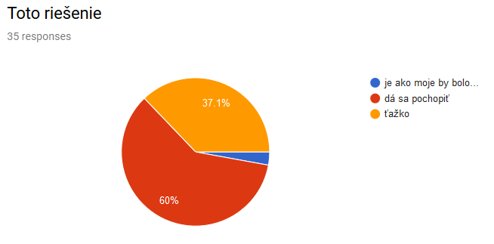
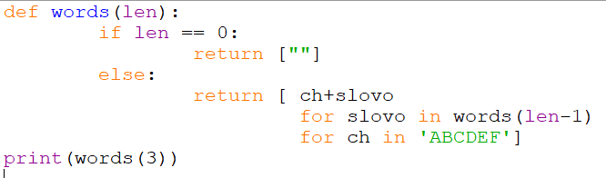
Anketa
(list comprehension)
slova2.hs

Slide 4
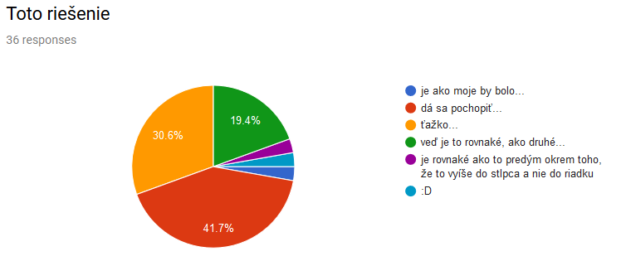
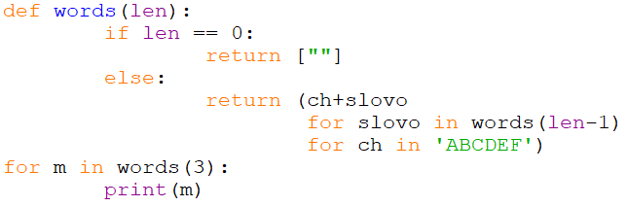
Anketa
(generátor)
slova3.hs

Slide 5

O čom boli generátory ?
# a čo toto...
print(words(8))
for m in words(8):
print(m)

Slide 6
Variácie na variácie
Klauzálna definícia:
slova 0 = [ ]
slova 0 = [ [] ] -- to isté ako slova 0 = [ " " ]
slova k = [ ch:w | w <- slova (k-1), ch <- "ABCDEF" ]
Aritmetický pattern už nie je podporovaný:
slova (k+1) = [ ch:w | w <- slova k, ch <- "ABCDEF" ]
Guards alias bachari, či strážci:
slova k | k == 0 = [ [] ]
slova | otherwise = [ ch:w | w <- slova (k-1), ch <- "ABCDEF" ]
where patrí klauzule a nie je to výraz:
slova k | k == 0 = [ [] ]
slova | otherwise = [ ch:w | w <- ws, ch <- "ABCDEF" ]
where ws = slova (k-1)
slova.hs

Slide 7
Slová dĺžky najviac k
module Slova where
import Data.List -- pozrite si, koľko užitočných funkcií obsahuje
slova :: Int -> [String]
slova 0 = [[]]
slova k = [ ch:w | w <-slova (k-1), ch <- "ABCDEF"]
slova’ :: Int -> [String]
slova’ 0 = [[]]
slova’ k = slova' (k-1) ++ [ ch:w | w <-slova' (k-1), ch <- "ABCDEF"]
O(n^2). The nub function removes duplicates. The name nub means `essence’.)
koľko je 1+6+36+...+6^{k} (počet slov dĺžky najviac k) ?
[1,7,43,259,1555,9331,55987,335923,2015539,12093235,72559411, ...]
where:
slova'' k = ws ++ [ ch:w | w <-ws, ch <- "ABCDEF"] where ws = slova'' (k-1)
let:
slova''' k = let ws = slova''' (k-1) in ws ++ [ ch:w | w <-ws, ch <- "ABCDEF"]
length $ slova 3 = 216
length $ slova' 2 = 49 != 1+6+36 = 43
slova' 2 = ["","A","B","C","D","E","F","A","B","C","D","E","F","AA","BA","CA","DA","EA","FA","AB","BB","CB","DB","EB","FB","AC","BC","CC","DC","EC","FC","AD","BD","CD","DD","ED","FD","AE","BE","CE","DE","EE","FE","AF","BF","CF","DF","EF","FF"]
length $ nub $ slova' 2 = 43
slova.hs

Slide 8
Slová dĺžky najviac k
[1,7,43,259,1555,9331,55987,335923,2015539,12093235,72559411, ...]
*Slova> length $ nub $ slova’’ 5 9331 (1.25 secs, 5,044,680 bytes)
*Slova> length $ nub $ slova’’ 6 55987 (39.98 secs, 33,990,296 bytes)
*Slova> length $ slovaDlzkyNajviac 5 9331 (0.01 secs, 2,933,344 bytes)
*Slova> length $ slovaDlzkyNajviac 6 55987 (0.03 secs, 17,267,680 bytes)
*Slova> length $ slovaDlzkyNajviac 7 335923 (0.13 secs, 103,265,176 bytes)
*Slova> length $ slovaDlzkyNajviac 8 2015539 (0.82 secs, 619,244,920 bytes)
*Slova> length $ slovaDlzkyNajviac 9 12093235 (4.55 secs, 3,715,116,024 bytes)
*Slova> length $ slovaDlzkyNajviac 10 72559411 (27.21 secs, 22,290,328,280 bytes)

Slide 9
Koncept generátorov
sa v rôznych jazykoch volá a programuje rôzne
ale v zásade ide o koncept mať časť výsledku a spôsob ako pokračovať vo výpočte
Continuations (Lisp, C#, …)
https://en.wikipedia.org/wiki/Continuation
generator (Python, Rust …)
Flow (Kotlin)
laziness (Haskell)

Slide 10
Nekonečno – výhoda lenivých
lenivý (lazy) výpočet vyhodnocuje len tie výrazy:
ktorých hodnotu naozaj treba pre ďalší výpočet,
a navyše len raz, ak sa výrazy opakujú.
foo 0 x = 0
foo (n+1) x = 1+x
ones = 1 : ones
cycle :: [a] -> [a]
ones’ = cycle [1]
goo 0 _ = 0
goo (n+1) x = length x
Main> foo 0 (5 `div` 0)
0
Main> foo 1 (5 `div` 0)
Program error: divide by zero
Main>ones
[1,1,1,1,1,1,1,1,1,1,1,1,1,1,1,
Main> goo 0 ones
0
Main> goo 1 ones
{Interrupted!}

Slide 11
Nekonečné postupnosti
numsFrom n = n : numsFrom (n+1)
squares = map (^2) (numsFrom 0)
fibonacci :: Integer -> Integer -> [Integer]
fibonacci a b = a : (fibonacci b (a+b))
Main>numsFrom 2
[2,3,4,5,6,7,8,9,10,11,12,13,
Main> take 10 squares
[0,1,4,9,16,25,36,49,64,81]
Main> take 10 (fibonacci 1 1)
[1,1,2,3,5,8,13,21,34,55]
Main> (fibonacci 1 1)!!15
987
https://www.wolframalpha.com/input/?i=fibonacci+2000

Slide 12
Ako to funguje ?
take :: Int -> [a] -> [a]
take n _ | n <= 0 = []
take _ [] = []
take n (x:xs) = x : take (n-1) xs
čo sa počíta, keď zadáme fibonacci 1 1
nič (začne sa to počítať, až keď výsledok chcete použiť, či zobraziť)
a čo, keď head (fibonacci 1 1)
head (x:_) = x
fibonacci 1 1 = 1:(fibonacci 1 (1+1)) -- viac nemusím počítať
teda,
head (1:(fibonacci 1 (1+1))) = 1
take 3 (fibonacci 1 1)
take 3 1:(fibonacci 1 (1+1))=
1:take (3-1) (fibonacci 1 (1+1)) =
1:take 2 (1:fibonacci (1+1) (1+(1+1))) =
1:1:take 1 (fibonacci (1+1) (1+(1+1))) =
1:1:take 1 ((1+1):fibonacci (1+(1+1)) ((1+1)+(1+(1+1)))) =
1:1:(1+1):take 0 (fibonacci (1+(1+1)) ((1+1)+(1+(1+1)))) =
1:1:(1+1):[] = 1:1:2

Slide 13
Operácie nad ‘nekonečnom’
Main> take 7 mocniny2
[1,2,4,8,16,32,64]
Main> take 7 mocniny3
[1,3,9,27,81,243,729]
Main> take 7 mp
[1,2,3,4,8,9,16]
mocniny2 = 1:[ 2^x | x <- [1..] ]
mocniny3 = 1:[ 3*x | x <- mocniny3 ]
mp = tail (merge mocniny2 mocniny3)
merge [] x = x
merge x [] = x
merge z1@(a:b) z2@(c:d) = if a < c then a:(merge b z2)
else c:(merge z1 d)
take 7 mp
čo ak by tu bol append ???
take :: Int -> [a] -> [a]
take n _ | n <= 0 = []
take _ [] = []
take n (x:xs) = x : take (n-1) xs

Slide 14
2^{n}, 2^{n}-1, 2^{n}+1
dveNaNtu = map (2^) [1..]
dveNaNtuMinusJedna = map (+(-1)) dveNaNtu
dveNaNtuMinusJedna' = 1:[2*x+1 | x <- dveNaNtuMinusJedna']
[1,3,7,15,31,63,127,255,511,1023]
dveNaNtuPlusJedna = map (+2) dveNaNtuMinusJedna
[3,5,9,17,33,65,129,257,513,1025]
dveNaNtuMinusPlusJedna = map2 (+) dveNaNtuMinusJedna dveNaNtuPlusJedna
[4,8,16,32,64,128,256,512,1024,2048]
map2 f [] [] = []
map2 f (a:as) (b:bs) = (f a b):map2 f as bs
Main> take 20 dveNaNtuMinusPlusJedna
[4,8,16,32,64,128,256,512,1024,2048,4096,8192,16384,32768,65536,131072,262144,524288,1048576,2097152]
čo by urobilo: [ a+b | a<-dveNaNtuMinusJedna, b<-dveNaNtuPlusJedna] ???
Skúsme: take 10 ([ (a,b) | a<-dveNaNtuMinusJedna, b<-dveNaNtuPlusJedna])

Slide 15


Dvojice prirodzených čísel
Ako dostaneme nekonečný zoznam dvojíc prirodzených cisel
dvojice = [ (i,j) | i<-[0..], j<-[0..] ] ☹
Main> take 20 dvojice
[(0,0),(0,1),(0,2),(0,3),(0,4),(0,5),(0,6),(0,7),(0,8),(0,9),(0,10),(0,11),(0,12),(0,13),(0,14),(0,15),(0,16),(0,17),(0,18),(0,19)]
diagonálne
dvojice' = [ (i,s-i) | s<-[0..], i<-[0..s] ]
Main> take 20 dvojice'
[(0,0),(0,1),(1,0),(0,2),(1,1),(2,0),(0,3),(1,2),(2,1),(3,0),(0,4),(1,3),(2,2),(3,1),(4,0),(0,5),(1,4),(2,3),(3,2),(4,1)]
ortogonálne
dvojice'' = foldr (++) []
[ [(i,j) | j<-[0..i] ] ++ [ (j,i) | j<-[0..i-1] ] | i<-[0..] ]
Main> take 20 dvojice''
[(0,0),(1,0),(1,1),(0,1),(2,0),(2,1),(2,2),(0,2),(1,2),(3,0),(3,1),(3,2),(3,3),(0,3),(1,3),(2,3),(4,0),(4,1),(4,2),(4,3)]

Slide 16
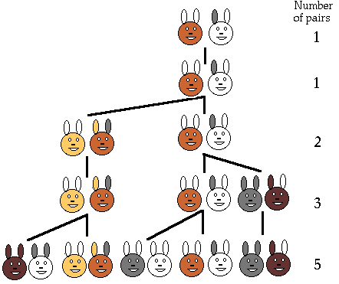
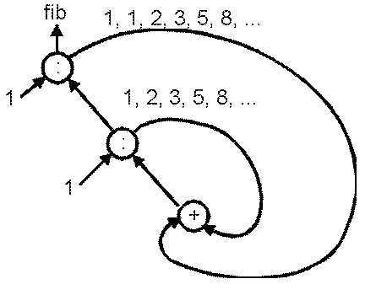
Fibonacciho zajace
fib 0 = 1
fib 1 = 1
fib (n+2) = fib (n+1) + fib n
fib = 1 : 1 : [ a+b | (a,b) <- zip fib (tail fib) ]
fib = 1 : 1 : (map2 (+) fib (tail fib))
fibo@(_:tfib) = 1 : 1 : [ a+b | (a,b) <- zip fibo tfib ]
Main> take 7 fib
[1,1,2,3,5,8,13]

Slide 17
1
1
2
3
5
8
13
21
34
…
1
2
3
5
8
13
21
34
55
…
1+1
1+2
2+3
3+5
5+8
8+13
13+21
21+34
34+55
…
1
1
2
3
5
8
13
21
34
55
89
…
fib = 1 : 1 : [ a+b | (a,b) <- zip fib (tail fib) ]

Slide 18
Pascalov trojuholník
1
1 1
1 2 1
1 3 3 1
1 4 6 4 1
pascal :: [[Int]]
pascal = [1] : [[x+y | (x,y) <- zip ([0]++r) (r++[0])] | r <- pascal]
[ 0,1,3,3,1 ] [0]++r
[ 1,3,3,1,0 ] r++[0]
[ (0,1),(1,3),(3,3),(3,1),(1,0) ] zip
[ 1,4,6,4,1 ] +
Main> take 5 pascal
[[1],[1,1],[1,2,1],[1,3,3,1],[1,4,6,4,1]]

Slide 19
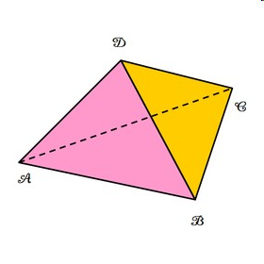
Pyramidové čísla
guličky daného počtu možno poskladať do pravidelného trojstenu - pyramidky:
f(x) platí, ak existuje n, že x = 1 + 3 + 6 + 10 + ... + (1 + ... + n)
Príklad, f(1), f(4), f(10), f(20) platí, ale f(5), f(21), f(34) neplatí.
Definujte nekonečný usporiadaný zoznam pyramida::[Int], ktorý obsahuje x, ak f(x) platí, take 5 f = [1,4,10,20,35].
pyramidy n = sum [1..n]:pyramidy (n+1)
-- pyramidy 1 = [1,3,6,10,15,21,…]
pyramida = [ sum (take i (pyramidy 1)) | i<-[1..]]

Slide 20
Lenivé prvočísla
(Eratostenovo sito)
primes :: [Int]
primes = sieve [ 2.. ]
sieve (p:x) = p : sieve [ n | n<-x, n `mod` p > 0 ]
sieve [2,3,4,5,6,7,8,9,10,11,12,13,14,15,16,17,18,19,20,…] =
2: sieve[3,5,7,9,11,13,15,17,19, …] =
2:3:sieve[5,7,11,13,17,19, …] =
2:3:5:sieve [7,11,13,17,19, …] =
2:3:5:7:sieve [11,13,17,19, …] =
2:3:5:7:11:sieve [13,17,19, …] = …
Main> take 10 primes
[2,3,5,7,11,13,17,19,23,29]

Slide 21
Lenivé prvočísla
(Eratostenovo sito)
Main> take 10 (iterate (*2) 1)
[1,2,4,8,16,32,64,128,256,512]
Main> take 10 primes'
[2,3,5,7,11,13,17,19,23,29]
iná definícia pomocou iterate:
iterate :: (a -> a) -> a -> [a]
iterate f x = x : iterate f (f x)
primes’ :: [Int]
primes’ = map head (iterate sieve’ [2 ..])
sieve’ :: [Int] -> [Int]
sieve’ (p:ps) = [x | x <- ps, x `mod` p > 0]
[2,3,4,5,6,7,8,9,10,11,12,13,14,15,16,17,18,19,20, …]
[2,3,4,5,6,7,8,9,10,11,12,13,14,15,16,17,18,19,20, …]
[2,3,4,5,6,7,8,9,10,11,12,13,14,15,16,17,18,19,20, …]
[2,3,4,5,6,7,8,9,10,11,12,13,14,15,16,17,18,19,20, …]
[2,3,4,5,6,7,8,9,10,11,12,13,14,15,16,17,18,19,20, …]
[2,3,4,5,6,7,8,9,10,11,12,13,14,15,16,17,18,19,20, …]

Slide 22
Hammingova postupnosť
(horská prémia)
Nech množina M_{2,3,5} obsahuje 1 a s každým prvkom obsahuje jeho dvoj-, troj- a päťnásobok (v prémiovej úlohe aj sedemnásobok)
hamming :: [Integer]
hamming = 1 : ( map (2*) hamming ||
map (3*) hamming ||
map (5*) hamming)
where (x:xs) || (y:ys) -- klasický merge
| x==y = x : (xs || ys)
| x<y = x : (xs || (y:ys))
| y<x = y : (ys || (x:xs))
Main> take 100 hamming
[1,2,3,4,5,6,8,9,10,12,15,16,18,20,24,25,27,30,32,36,40,45,48,50,54,60,64,72,75,
80,81,90,96,100,108,120,125,128,135,144,150,160,162,180,192,200,216,225,240,243,
250,256,270,288,300,320,324,360,375,384,400,405,432,450,480,486,500,512,540,576,
600,625,640,648,675,720,729,750,768,800,810,864,900,960,972,1000,1024,1080,1125,
1152,1200,1215,1250,1280,1296,1350,1440,1458,1500,1536]

Slide 23
Horská prémia
M₂ = {2^a}
M_{2,3} = {2^a*3^b}
M_{2,3,5} = {2^a*3^b*5^c}
M_{2,3,5,7} = {2^a*3^b*5^c*7^d }
kolko2 x je počet prvkov množiny M₂ <= x
kolko2 0=0
kolko2 1=1
kolko2 x=1+kolko2 (x `div` 2)
kolko23 x je počet prvkov množiny M_{2,3} <= x
kolko23 0=0
kolko23 x=kolko2 (x)+kolko23 (x`div` 3)
a sú to tie, ktoré v rozklade nemajú 3 (b=0) plus tie, čo majú 3 (b>0)
kolko235 x je počet prvkov množiny M_{2,3,5} <= x
kolko235 0=0
kolko235 x=kolko23 (x)+kolko235 (x`div` 5)
a sú to tie, ktoré v rozklade nemajú 5 (c=0) plus tie, čo majú 5 (c>0)
kolko2357 x je počet prvkov množiny M_{2,3,5,7} <= x
kolko2357 0=0
kolko2357 x=kolko235 (x)+kolko2357(x`div` 7)
a sú to tie, ktoré v prvočíselnom rozklade nemajú 7 plus tie, čo majú 7
t.j. buď d = 0 alebo d > 0

Slide 24
Horská prémia
M_{2,3,5,7} = {2ª*3^{b}*5^{c}*7^{d} }
Main> kolko2357 10 = 10
Main> kolko2357 100 = 46
Main> kolko2357 1000 = 141
Main> kolko2357 10000 = 338
Main> kolko2357 100000 = 694
Main> kolko2357 1000000 = 1273
Main> kolko2357 10000000 = 2155
Main> kolko2357 100000000 = 3427
Main> kolko2357 1000000000 = 5194
Main> kolko2357 10000000000 = 7575
Main> kolko2357 100000000000 = 10688
Main> kolko2357 10000000000000 = 19674
Main> kolko2357 10000000000000000 = 42487
Main> kolko2357 10000000000000000000 = 80988
Main> kolko2357 10000000000000000000000 = 141124
Main> kolko2357 1000000000000000000000 = 118271

Slide 25
Horská prémia
Main> hamming2357!!999
385875
Main> hamming2357!!9999
63221760000
Main> hamming2357!!99999
123093144973968750000
Main> find 1000
[(385874,999),(385875,1000)]
Main> find 10000
[(63221759999,9999),(63221760000,Main>
Main> find 100000
[(123093144973968749999,99999),(123093144973968750000,100000)]

Slide 26
Generátory
(coroutiny)
Python sa snaží byť lenivý
Ale skutočná lenivosť príde
až Haskellom
Generátor je procedúra/funkcia, ktorá má v istom bode prerušený
(a odložený) zvyšok svojho výpočtu.
Generátor odovzdáva výsledky volajúcej procedúre pomocou príkazu
yield hodnota.
Na obnovenie výpočtu (a pokračovanie v ňom) generátora slúži funkcia
next(gener)
def gen(n): # generátor generuje postupne čísla 0,1,2,...,n-1
for i in range(n): # cyklus pre i z intervalu
yield i # yield vždy preruší výpočet cyklu a urobí return i
print([x*x for x in gen(5)]) # for cyklus beží nad generátorom, [0,1,4,9,16]
print(sum(gen(5))) # agregátor sum nad generátorom 10
print(list(gen(5)) # list nad generátorom pozbiera jeho výsledky
g = gen(5)
print(next(g)),print(next(g)),print(next(g)),print(next(g)),print(next(g)),print(next(g)),…
0 1 2 3 4 Exception

Slide 27
Nekonečné generátory
def integers(n): # generuje nekonečne veľa výsledkov tvaru
while True: # n, n+1, n+2, …
yield n
n += 1
print(list(integers(1))) # toto nemôže nikdy vytvoriť celý zoznam
print(min(integers(1))) # hoc minimum je zrejmé, ani toto nedobehne
[n*2 for n in integers(1)] # tu by už Haskell niečo dal, ale Python nie ...
def take(n,g): # zober prvých n generovaných hodnôt gen. g
for i in range(n):
yield next(g) # next(g) vyprovokuje výpočet ďalšej hodnoty g
print(list(take(10,integers(1)))) # [1, 2, 3, 4, 5, 6, 7, 8, 9, 10]

Slide 28
Eratosten
s nekonečnom sa dá
pracovať len lenivo
def sieve(d, sieved): # osievací generátor
for x in sieved: # z generátora sieved prepúšťa len
if (x % d != 0): # hodnoty nedeliteľné d
yield x
def eratosten(ints): # eratostenovo sito (prvočísla :-)
while True: # zober generátor ints=integers(2)
first = next(ints) # prvé číslo predstavuje prvočíslo
yield first # toto sa reportuje výsledok eratosten
ints = sieve(first, ints) # preosejeme čísla tak, že vyhádžeme
# všetky deliteľné týmto prvočíslom
# a pokračujeme v cykle
print(list(take(100,eratosten(integers(2)))))
[2, 3, 5, 7, 11, 13, 17, 19, 23, 29, 31, 37, 41, 43, 47, 53, 59, 61, 67, 71, 73, 79, 83, 89, 97, 101, 103, 107, 109, 113,
127, 131, 137, 139, 149, 151, 157, 163, 167, 173, 179, 181, 191, 193, 197, 199, 211, 223, 227, 229, 233, 239, 241,
251, 257, 263, 269, 271, 277, 281, 283, 293, 307, 311, 313, 317, 331, 337, 347, 349, 353, 359, 367, 373, 379, 383,
389, 397, 401, 409, 419, 421, 431, 433, 439, 443, 449, 457, 461, 463, 467, 479, 487, 491, 499, 503, 509, 521, 523, 541]

